Slide 1
第9章 Spring的数据库编程
《Java EE企业级应用开发教程（Spring+Spring MVC+MyBatis）（第2版）》

Slide 2
学习目标/Target
了解JdbcTemplate类的作用
熟悉Spring JDBC的配置
熟悉JdbcTemplate的增删改查操作

Slide 3
学习目标/Target
理解Spring事务管理
掌握基于XML方式的声明式事务
熟悉基于注解方式的声明式事务

Slide 4
章节概述/ Summary
数据库用于处理持久化业务产生的数据，应用程序在运行过程中经常要操作数据库。一般情况下，数据库的操作由持久层来实现。作为扩展性较强的一站式开发框架，Spring也提供了持久层Spring JDBC功能，Spring JDBC可以管理数据库连接资源，简化传统JDBC的操作，进而提升程序数据库操作的效率。本章将对Spring JDBC相关知识进行详细讲解。

Slide 5
目录/Contents
01
Spring JDBC
02
JdbcTemplate的常用方法
03
Spring事务管理概述
04
声明式事务管理
05
案例：实现用户登录

Slide 6
9.1
Spring JDBC

Slide 7
9.1 Spring JDBC
Spring JDBC是Spring框架对Java中原生的JDBC的封装
Spring JDBC模块有什么作用？
Spring的JDBC模块负责数据库资源管理和错误处理，大大简化了开发人员对数据库的操作，使得开发人员可以从繁琐的数据库操作中解脱出来，从而将更多的精力投入到编写业务逻辑当中。

Slide 8
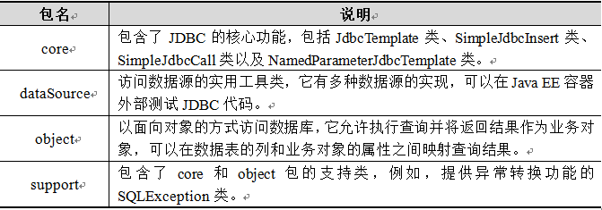
9.1.1 Spring JDBC的配置
Spring JDBC模块主要由4个包组成，分别是core（核心包）、dataSource（数据源包）、object（对象包）和support（支持包）。
Spring JDBC的核心类，对于数据库中数据的添加、修改、查询和删除等操作，都是通过这个类来完成的

Slide 9
9.1.1 Spring JDBC的配置
Spring对数据库的操作都封装在了core、dataSource、object和support这4个包中，想要使用Spring JDBC，就需要对这些包进行配置。
在Spring中，JDBC的配置是在配置文件applicationContext.xml中完成的，包括:
配置数据源;
配置JDBC模板;
配置注入类。

Slide 10

9.1.1 Spring JDBC的配置
<!-- 1.配置数据源 -->
<bean id="dataSource" class="org.springframework.jdbc.datasource.DriverManagerDataSource">
<!-- 数据库驱动 -->
<property name="driverClassName" value="com.mysql.jdbc.Driver"/>
<!-- 连接数据库url -->
<property name="url" value="jdbc:mysql://localhost:3306/spring"/>
<property name="username" value="root"/><!-- 连接数据库用户名 -->
<property name="password" value="root"/><!-- 连接数据库密码 -->
</bean>
<!-- 2.配置JDBC模板 -->
<bean id="JdbcTemplate" class="org.springframework.jdbc.core.JdbcTemplate">
<property name="dataSource" ref="dataSource"/>
</bean>
<!-- 3.配置注入类 -->
<bean id="xxx" class="Xxx"> <property name="JdbcTemplate" ref="JdbcTemplate"/></bean>

Slide 11
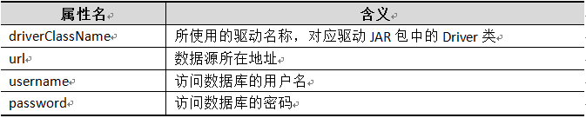
9.1.1 Spring JDBC的配置
关于上述示例dataSource配置中的4个属性说明，如下表所示：
在dataSource的4个属性中，需要根据数据库类型或者系统配置设置相应的属性值。
例如:
如果数据库类型不同，需要更改驱动名称；
如果数据库不在本地，则需要将地址中的localhost替换成相应的主机IP；
默认情况下，数据库端口号可以省略，但如果修改过MySQL数据库的端口号，则需要加上修改后的端口号。
此外，连接数据库的用户名和密码需要与数据库创建时设置的用户名和密码保持一致。

Slide 12
9.1.2 JDBCTemplate概述
JDBCTemplate作用
针对数据库操作，Spring框架提供了JdbcTemplate类，JdbcTemplate是一个模板类，Spring JDBC中的更高层次的抽象类均在JdbcTemplate模板类的基础上创建。
JdbcTemplate类提供了操作数据库的基本方法，包括添加、删除、查询和更新。在操作数据库时，JdbcTemplate类简化了传统JDBC中的复杂步骤，这可以让开发人员将更多精力投入到业务逻辑中。

Slide 13
9.1.2 JDBCTemplate概述
抽象类JdbcAccessor的属性
JdbcTemplate类继承自抽象类JdbcAccessor，同时实现了JdbcTemplate接口。抽象类JdbcAccessor提供了一些访问数据库时使用的公共属性，具体如下：
DataSource：DataSource主要功能是获取数据库连接。在具体的数据操作中，它还提供对数据库连接的缓冲池和分布式事务的支持。
SQLExceptionTranslator：SQLExceptionTranslator是一个接口，它负责对SQLException异常进行转译工作。

Slide 14
9.2
JDBCTemplate的常用方法

Slide 15
9.2 JDBCTemplate的常用方法
在JdbcTemplate核心类中，提供了大量的更新和查询数据库的方法，我们就是使用的这些方法来操作数据库的。
execute()
execute(String sql)方法可用于执行sql语句
update()
update()用于执行插入、更新和删除操作
query()
query()用于执行数据查询操作

Slide 16
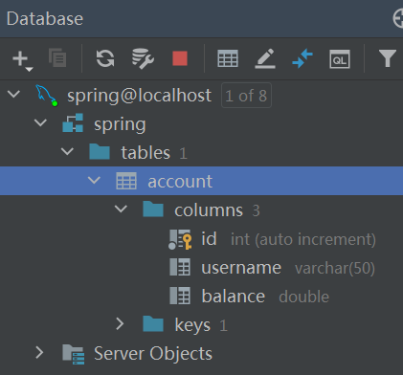
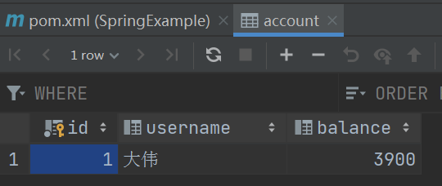
9.2.1 案例
STEP 01
在MySQL中创建一个名称为spring的数据库，库中创建用户账户表account。

Slide 17
9.2.1 案例
创建模块并引入依赖：在项目中新建模块Spring04_00，然后在pom.xml文件中加载使用到的Spring 基础包、Spring依赖包、MySQL数据库的驱动JAR包、Spring JDBC的JAR包和Spring事务处理的JAR包。
STEP 02
<dependency> <groupId>org.springframework</groupId> <artifactId>spring-jdbc</artifactId> <version>5.2.10.RELEASE</version> </dependency> <dependency> <groupId>org.springframework</groupId> <artifactId>spring-tx</artifactId> <version>5.2.10.RELEASE</version> </dependency> <dependency> <groupId>mysql</groupId> <artifactId>mysql-connector-java</artifactId> <version>8.0.11</version> </dependency>

Slide 18
9.2.1 案例
创建dao层接口极其实现类
STEP 03
package com.dao; import com.pojo.Account; import org.springframework.jdbc.core.JdbcTemplate; public class AccountDaoImpl implements AccountDao{ private JdbcTemplate jdbcTemplate; public void setJdbcTemplate(JdbcTemplate jdbcTemplate) { this.jdbcTemplate = jdbcTemplate; } @Override public int addAccount(Account account) { String sql="insert into account(username,balance) value(?,?)"; Object[] objects=new Object[]{ account.getUsername(),account.getBalance() }; int num=jdbcTemplate.update(sql,objects); return num; }
package com.dao; import com.pojo.Account; public interface AccountDao { public int addAccount(Account account); public int updateAccount(Account account); public int delectAccount(int id); }

Slide 19
9.2.1 案例
创建service层接口极其实现类
STEP 04
package com.service; import com.dao.AccountDao; import com.pojo.Account; public class AccountServiceImpl implements AccountService { AccountDao accountDao; public void setAccountDao(AccountDao accountDao) { this.accountDao = accountDao; } @Override public int addAccount(Account account) { return accountDao.addAccount(account); }
package com.service; import com.pojo.Account; public interface AccountService { public int addAccount(Account account); public int updateAccount(Account account); public int delectAccount(int id); }

Slide 20
9.2.1案例
编写配置文件：在模块的src/main/resources目录下，创建配置文件applicationContext.xml，在该文件中配置数据源Bean和JDBC模板Bean，并将数据源注入到JDBC模板中，再定义Bean： accountDao 和accountService，将jdbcTemplate注入到accountService实例中。
STEP 05
<!-- 1. 配置 数据源-->
<bean id="dataSource" class="org.springframework.jdbc.datasource.DriverManagerDataSource"> <property name="driverClassName" value="com.mysql.cj.jdbc.Driver"/> <property name="url" value="jdbc:mysql://localhost:3306/spring?serverTimezone=UTC&amp;useSSL=false&amp;characterEncoding=utf8"/> <property name="username" value="root"/> <property name="password" value="root"/> </bean> <!-- 2. 配置 JDBC 模板 --> <bean id="jdbcTemplate" class="org.springframework.jdbc.core.JdbcTemplate"> <property name="dataSource" ref="dataSource"/> </bean>
<!-- 3. 配置 bean--> <bean name="accountDao" class="com.dao.AccountDaoImpl"> <property name="jdbcTemplate" ref="jdbcTemplate"/> </bean> <bean name="accountService" class="com.service.AccountServiceImpl"> <property name="accountDao" ref="accountDao"/> </bean>

Slide 21
9.2.1案例
STEP 06
编写测试类
import com.pojo.Account; import com.service.AccountService; import org.junit.Test; import org.springframework.context.ApplicationContext; import org.springframework.context.support.ClassPathXmlApplicationContext; public class JDBCTest { @Test public void AccountTest(){ ApplicationContext context=new ClassPathXmlApplicationContext("applicationContext.xml"); AccountService accountService=(AccountService) context.getBean("accountService"); Account account=new Account(); account.setUsername("tom"); account.setBalance(1000.0); int num=accountService.addAccount(account); if(num>0) System.out.println("存钱成功！"); else System.out.println("存钱失败"); } }

Slide 22
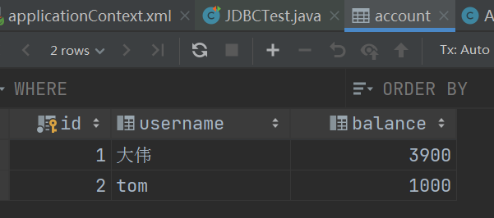
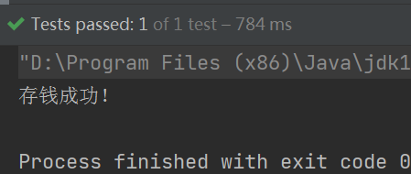
9.2.1案例
查看运行结果：
STEP 07

Slide 23
9.3
Spring事务管理概述

Slide 24
9.3 事务管理概述
事务Transaction是数据库一些列严密操作动作，要么都操作完成，要么都回滚撤销，避免出现由于数据不一致而导致的接下来一系列的错误。事务的出现是为了确保数据的完整性和一致性，在目前企业级应用开发中，事务管理是必不可少的。
Spring事务管理基于底层数据库本身的事务处理机制。数据库事务的基础，是掌握Spring事务管理的基础。
有了Spring，我们再也无需要去处理获得连接、关闭连接、事务提交和回滚等这些操作，使得我们把更多的精力放在处理业务上。事实上Spring并不直接管理事务，而是提供了多种事务管理器。他们将事务管理的职责委托给Hibernate或者Mybatis等持久化机制所提供的相关平台框架的事务来实现。

Slide 25
9.3.1 事务管理的核心接口
所谓事务管理，实质上就是按照给定的事务规则来执行提交或者回滚操作。
Spring包含一个名称为spring-tx-5.2.8.RELEAS的jar包，该jar包是Spring提供的用于事务管理的依赖包，它提供了3个接口实现事务管理。
TransactionDefinition接口：用于定义事务的属性，就是给定的事务规则。
PlatformTransactionManager接口：可以根据属性管理事务。
TransactionStatus接口：用于界定事务的状态，代表事务本身。

Slide 26
9.3.1 事务管理的核心接口
PlatformTransactionManager接口是Spring事务策略的核心，接口中提供了三个管理事物的方法。
public interface PlatformTransactionManager {
//获取事务状态信息
TransactionStatus getTransaction(TransactionDefinition definition) throws TransactionException;
//提交事务
void commit( Transactionstatus status) throws TransactionException;
//事务回滚
void rollback(Transactionstatus status) throws TransactionException;
}
根据一个TransactionDefinition参数，返回一个TransactionStatus对象
PlatformTransactionManager是一个与任何事务策略分离的接口，它有许多不同的实现类。
在项目中，Spring 将 xml 中配置的事务详细信息封装到对象 TransactionDefinition 中，然后通过事务管理器的 getTransaction() 方法获得事务的状态（TransactionStatus），并对事务进行下一步的操作。

Slide 27
9.3.1 事务管理的核心接口
TransactionDefinition 接口用于定义一个事务的规则，它包含了事务的一些静态属性，比如：事务的隔离级别、事务传播行为、超时时间和是否为只读事务。
同时，Spring 还为我们提供了一个默认的实现类：DefaultTransactionDefinition，该类适用于大多数情况。如果该类不能满足需求，可以通过实现 TransactionDefinition 接口来实现自己的事务定义。

Slide 28
9.3.1 事务管理的核心接口
事务的隔离级别
数据库系统必须具有隔离并发运行各个事务的能力，使它们之间相互不影响，避免了各种并发问题。
一个事务与其他事务隔离的程度为隔离级别。（也就是相互之间影响的影响的程度导致隔离级别，影响程度越小，那么就说明隔离级别越大）。
SQL标准中规定了多种事务的隔离级别，不同的隔离级别分别对应着不同的干扰程度，隔离级别越高，数据一致性就越好，但是并发性越弱。
隔离级别 | 说明
ISOLATION_DEFAULT | 采用当前数据库默认的事务隔离级别。
ISOLATION_READ_UNCOMMITTED | 读未提交。允许事务A读取事务B未提交的修改，隔离级别最低，可能会导致脏读、幻读或不可重复读。
ISOLATION_READ_COMMITTED | 读已提交。要求事务A只能读取事务B已经提交的修改，可以避免脏读，无法避免幻读，而且不可重复读。
ISOLATION_ REPEATABLE_READ | 允许重复读，确保事务A可以多次从一个字段中读取到相同的值，那么就是禁止其他事务在事务A还没有执行结束期间对这个字段的操作。这是MySQL数据库的默认隔离级别。
REPEATABLE_SERIALIZABLE | 事务串行执行，也就是按照时间顺序一一执行多个事务，不存在并发问题，最可靠，但性能与效率最低。

Slide 29
9.3.1 事务管理的核心接口
事务的传播行为
事务的传播行为是指处于不同事务中的方法在相互调用时，方法执行期间，事务的维护情况。在事务管理过程中，传播行为可以控制是否需要创建事务以及如何创建事务。
通常情况下，数据的查询不会改变原数据，所以不需要进行事务管理，而对于数据的增加、修改和删除等操作，必须进行事务管理。TransactionDefinition接口中定义了7种事务传播行为，如果没有指定事务的传播行为，则 Spring3 默认的传播行为是 required。
传播行为 | 说明
PROPAGATION_REQUIRED | 默认的事务传播行为。如果当前存在一个事务，则加入该事务；如果当前没有事务，则创建一个新的事务。
PROPAGATION_SUPPORTS | 读未提交。允许如果当前存在一个事务，则加入该事务；如果当前没有事务，则以非事务方式执行。
PROPAGATION_MANDATORY | 当前必须存在一个事务，如果没有，就抛出异常。
PROPAGATION_REQUIRES_NEW | 创建一个新的事务，如果当前已存在一个事务，将已存在的事务挂起。
PROPAGATION_NOT_SUPPORTED | 不支持事务，在没有事务的情况下执行，如果当前已存在一个事务，则将已存在的事务挂起。
ROPAGATION_NEVER | 永远不支持当前事务，如果当前已存在一个事务，则抛出异常。
PROPAGATION_NESTED | 如果当前存在事务，则在当前事务的一个子事务中执行。

Slide 30
9.3.1 事务管理的核心接口
事务超时
事务的超时时间是指事务执行的时间界限，超过这个时间界限，事务将会回滚。TransactionDefinition接口提供了TIMEOUT_DEFAULT常量定义事务的超时时间。
事务是否只读
当事务为只读时，该事务不修改任何数据，只读事务有助于提升性能，如果在只读事务中修改数据，会引发异常。

Slide 31
9.3.1 事务管理的核心接口
TransactionDefinition接口中除了提供事务的隔离级别、事务的传播行为、事务的超时时间和是否为只读事务的常量外，还提供了一系列方法来获取事务的属性。
方法 | 说明
int getPropagationBehavior() | 返回事务的传播行为
int getIsolationLevel() | 返回事务的隔离层次
int getTimeout() | 返回事务的超时属性
boolean isReadOnly() | 判断事务是否为只读
String getName() | 返回定义的事务名称
boolean isNewTransaction() | 判断当前事务是否为新事务
boolean hasSavepoint() | 判断当前事务是否创建了一个保存点
boolean isRollbackOnly() | 判断当前事务是否被标记为rollback-only
void setRollbackOnly() | 将当前事务标记为rollback-only
boolean isCompleted() | 判断当前事务是否已经完成（提交或回滚）
void flush() | 刷新底层的修改到数据库

Slide 32
9.3.1 事务管理的核心接口
TransactionStatus 接口是事务的状态，它描述了某一时间点上事务的状态信息。其中包含六个操作，具体下表所示。
方法 | 说明
boolean isNewTransaction() | 判断当前事务是否为新事务
boolean hasSavepoint() | 判断当前事务是否创建了一个保存点
boolean isRollbackOnly() | 判断当前事务是否被标记为rollback-only
void setRollbackOnly() | 将当前事务标记为rollback-only
boolean isCompleted() | 判断当前事务是否已经完成（提交或回滚）
void flush() | 刷新底层的修改到数据库

Slide 33
9.3.2 事务管理的方式
Spring中的事务管理的两种方式
Spring中的事务管理分为两种方式，一种是传统的编程式事务管理，另一种是声明式事务管理。
编程式事务管理：通过编写代码实现的事务管理，包括定义事务的开始、正常执行后的事务提交和异常时的事务回滚。
声明式事务管理：通过AOP技术实现的事务管理，其主要思想是将事务管理作为一个“切面”代码单独编写，然后通过AOP技术将事务管理的“切面”代码植入到业务目标类中。

Slide 34
9.4
声明式事务管理

Slide 35
9.4.1 基于XML方式的声明式事务
如何实现XML方式的声明式事务
基于XML方式的声明式事务管理是通过在配置文件中配置事务规则的相关声明来实现的。
在使用XML文件配置声明式事务管理时，首先要引入tx命名空间，在引入tx命名空间之后，可以使用<tx:advice>元素来配置事务管理的通知，进而通过Spring AOP实现事务管理。
配置<tx:advice>元素时，通常需要指定 id 和 transaction-manager 属性，其中：
id 属性是配置文件中的唯一标识；
transaction-manager 属性用于指定事务管理器。
除此之外，<tx:advice>元素还包含子元素<tx: attributes>，<tx:attributes>元素可配置多个<tx:method>子元素，<tx:method>子元素主要用于配置事务的属性。

Slide 36
9.4.1 基于XML方式的声明式事务
<tx:method>元素的常用属性
属性 | 说明
name | 用于指定方法名的匹配模式，该属性为必选属性，它指定了与事务属性相关的方法名。
propagation | 用于指定事务的传播行为。
isolation | 用于指定事务的隔离级别。
read-only | 用于指定事务是否只读。
timeout | 用于指定事务超时时间。
rollback-for | 用于指定触发事务回滚的异常类。
no-rollback-for | 用于指定不触发事务回滚的异常类。

Slide 37
9.4.1 基于XML方式的声明式事务
接下来通过一个案例演示如何通过XML方式实现Spring的声明式事务管理。本案例以9.2小节的项目代码和数据表为基础，编写一个模拟银行转账的程序，要求在转账时通过Spring对事务进行控制。案例具体实现步骤如下。
导入依赖：新建模块Spring04_01,项目的pom.xml文件中加入aspectjweaver依赖包和aopalliance依赖包作为实现切面所需的依赖包。
STEP 01
<dependency>
<groupId>org.aspectj</groupId>
<artifactId>aspectjweaver</artifactId>
<version>1.9.6</version>
<scope>runtime</scope>
</dependency>
<dependency>
<groupId>aopalliance</groupId>
<artifactId>aopalliance</artifactId>
<version>1.0</version>
</dependency>

Slide 38
9.4.1 基于XML方式的声明式事务
定义Dao层方法：AccountDao接口中声明转账方法transfer()。
STEP 02
// 转账
public void transfer(String outUser,String inUser,Double money);

Slide 39
9.4.1 基于XML方式的声明式事务
实现Dao层方法：AccountDaoImpl实现类中实现AccountDao接口中的transfer()方法。
STEP 03
// 转账 inUser：收款人； outUser：汇款人； money：收款金额
public void transfer(String outUser, String inUser, Double money) {
// 收款时，收款用户的余额=现有余额+所汇金额
this.jdbcTemplate.update("update account set balance = balance +? "
+ "where username = ?",money, inUser);
// 模拟系统运行时的突发性问题
int i = 1/0;
// 汇款时，汇款用户的余额=现有余额-所汇金额
this.jdbcTemplate.update("update account set balance = balance-? "
+ "where username = ?",money, outUser);
}

Slide 40
9.4.1 基于XML方式的声明式事务
STEP 04
创建service层接口极其实现类
public interface AccountService { public int addAccount(Account account); public int updateAccount(Account account); public int delectAccount(int id); public List<Account> findAllAccount(); public void transfer(String outUser,String inUser,Double money); }

Slide 41
9.4.1 基于XML方式的声明式事务
STEP 04
创建service层接口极其实现类
public class AccountServiceImpl implements AccountService { AccountDao accountDao; public void setAccountDao(AccountDao accountDao) { this.accountDao = accountDao; } public void transfer(String outUser,String inUser,Double money){ accountDao.transfer(outUser, inUser, money); }
……
}

Slide 42
9.4.1 基于XML方式的声明式事务
STEP 05
修改配置文件：修改chapter09项目的配置文件applicationContext.xml，添加命名空间等相关配置代码。
<?xml version=“1.0” encoding=“UTF-8”?> <beans xmlns=“http://www.springframework.org/schema/beans” xmlns:xsi=“http://www.w3.org/2001/XMLSchema-instance” xmlns:aop=“http://www.springframework.org/schema/aop” xmlns:tx=“http://www.springframework.org/schema/tx” xsi:schemaLocation=“http://www.springframework.org/schema/beans http://www.springframework.org/schema/beans/spring-beans.xsd http://www.springframework.org/schema/aop http://www.springframework.org/schema/aop/spring-aop.xsd http://www.springframework.org/schema/tx http://www.springframework.org/schema/tx/spring-tx.xsd”> <!– 1. 配置数据源--> <bean id="dataSource" class="org.springframework.jdbc.datasource.DriverManagerDataSource"> <property name="driverClassName" value="com.mysql.cj.jdbc.Driver"/> <property name="url" value="jdbc:mysql://localhost:3306/spring?serverTimezone=UTC&amp;useSSL=false&amp;characterEncoding=utf8"/> <property name="username" value="root"/> <property name="password" value="root"/> </bean>

Slide 43
9.4.1 基于XML方式的声明式事务
STEP 05
<!-- 2. 配置 JDBC 模板 --> <bean id="jdbcTemplate" class="org.springframework.jdbc.core.JdbcTemplate"> <property name="dataSource" ref="dataSource"/> </bean> <!-- 3. 配置 bean --> <bean name="accountDao" class="com.dao.AccountDaoImpl"> <property name="jdbcTemplate" ref="jdbcTemplate"/> </bean> <bean name="accountService" class="com.service.AccountServiceImpl"> <property name="accountDao" ref="accountDao"/> </bean> <!-- 4. 事务管理器 ,依赖于数据源--> <bean id="transactionManager" class="org.springframework.jdbc.datasource.DataSourceTransactionManager"> <property name="dataSource" ref="dataSource" /> </bean>

Slide 44
9.4.1 基于XML方式的声明式事务
配置事务属性
指定事务管理器
Propagation指定传播行为
STEP 05
指定方法名的匹配模式
isolation指定事务的隔离级别
<!-- 5.编写通知：对事务进行增强(通知),需要编写对切入点和具体执行事务细节 --> <tx:advice id=“txAdvice” transaction-manager=“transactionManager”> <tx:attributes> <!-- name：指定与事务属性相关的方法名，*表示任意方法名称 --> <tx:method name="*" propagation="REQUIRED" isolation="DEFAULT" read-only="false" /> </tx:attributes> </tx:advice> <!-- 6.编写aop，让spring自动对目标生成代理，需要使用AspectJ的表达式 --> <aop:config> <!-- 切入点 --> <aop:pointcut expression="execution(* com.service.*.*(..))" id="txPointCut" /> <!-- 切面：将切入点与通知整合 --> <aop:advisor advice-ref="txAdvice" pointcut-ref="txPointCut" /> </aop:config> </beans>

Slide 45
9.4.1 基于XML方式的声明式事务
测试系统：创建测试类TransactionTest。
STEP 06
public class TransactionTest { @Test public void myTest(){ ApplicationContext context=new ClassPathXmlApplicationContext("applicationContext.xml"); AccountService accountService=(AccountService) context.getBean("accountService"); accountService.transfer("大伟","tom",100.0); System.out.println("转账成功！"); } }

Slide 46
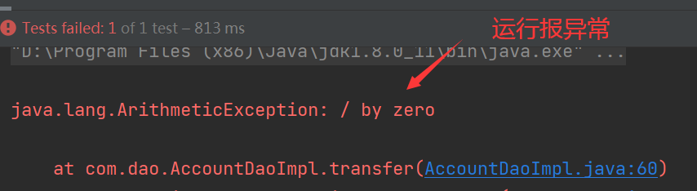
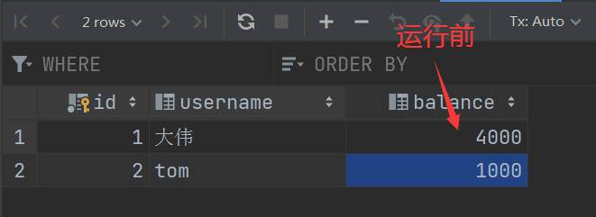
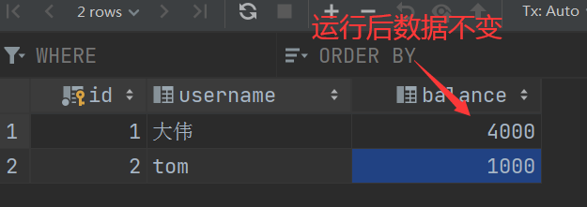
9.4.1 基于XML方式的声明式事务
查看表数据：
STEP 06

Slide 47
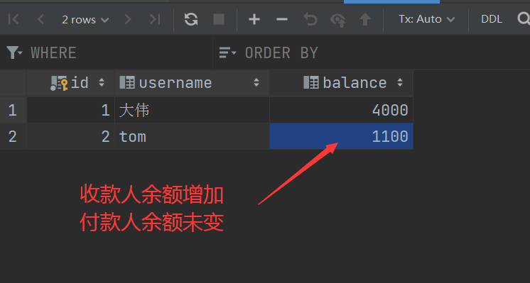
9.4.1 基于XML方式的声明式事务
注释事务管理后运行
STEP 07
由XML方式实现声明式事务管理的案例可知，tom的账户余额增加了100，而大伟的账户确没有任何变化，这样的情况显然是不合理的。这就是没有事务管理，系统无法保证数据的安全性与一致性，所以必须使用事务管理。

Slide 48
9.4.2 基于注解方式的声明式事务
Spring提供了@Transactional注解实现事务管理， @Transactional注解和XML文件中<tx:advice>元素具有相同的功能。 @Transactional注解提供了一系列属性用于配置事务
属性 | 说明
value | 用于指定使用的事务管理器
propagation | 用于指定事务的传播行为
isolation | 用于指定事务的隔离级别
timeout | 用于指定事务的超时时间
readonly | 用于指定事务是否为只读
rollbackFor | 用于指定导致事务回滚的异常类数组
rollbackForClassName | 用于指定导致事务回滚的异常类名称数组
noRollbackFor | 用于指定不会导致事务回滚的异常类数组
noRollbackForClassName | 用于指定不会导致事务回滚的异常类名称数组

Slide 49
9.4.2 基于注解方式的声明式事务
@Transactional注解可以标注在接口、接口方法、类、类方法上。
1、当作用于类上时，该类的所有 public 方法将都具有该类型的事务属性。
2、当作用在方法级别时会覆盖类级别的定义。
3、当作用在接口和接口方法时则只有在使用基于接口的代理时它才会生效。
4、Spring 的建议是在具体的类(或类的方法)上使用 @Transactional 注解，而不要使用在类
所要实现的任何接口上。在实际应用中，通常应用在业务实现类上。
5、在 protected、private 或者默认可见性的方法上使用 @Transactional 时是不会生效的，
也不会抛出任何异常。
6、当使用@Transactional注解时，还需要在Spring XML文件中通过<tx:annotation-driven>元素
配置事务注解驱动，其属性transaction-manager用于指定事务管理器。

Slide 50
9.4.2 基于注解方式的声明式事务
接下来对上一小节的案例进行修改，以注解方式来实现项目中的事务管理，具体实现步骤如下。
创建配置文件：创建配置文件applicationContext-annotation.xml，在该文件中声明事务管理器等配置信息。
STEP 01
<!– 前四步省略-->
<!-- 1.配置数据源：数据库驱动；连接数据库的url；连接数据库的用户名；连接数据库的密码 -->
<!-- 2.配置JDBC模板：默认必须使用数据源 -->
<!--3.定义id为accountDao的Bean：将jdbcTemplate注入到AccountDao实例中 -->
<!-- 4.事务管理器，依赖于数据源 -->
<!-- 5.注册事务管理器驱动 -->
<tx:annotation-driven transaction-manager="transactionManager"/>

Slide 51
9.4.2 基于注解方式的声明式事务
修改Dao层实现类：在AccountDaoImpl类的transfer()方法上添加事务注解@Transactional。
STEP 02
@Transactional(propagation = Propagation.REQUIRED,
isolation = Isolation.DEFAULT, readOnly = false)
public void transfer(String outUser, String inUser, Double money) {
// 收款时，收款用户的余额=现有余额+所汇金额
this.jdbcTemplate.update("update account set balance = balance +? "
+ "where username = ?",money, inUser);
// 模拟系统运行时的突发性问题
int i = 1/0;
// 汇款时，汇款用户的余额=现有余额-所汇金额
this.jdbcTemplate.update("update account set balance = balance-? "
+ "where username = ?",money, outUser);
}

Slide 52
9.4.2 基于注解方式的声明式事务
编写测试类：创建测试类AnnotationTest。
STEP 03
public class AnnotationTest {
public static void main(String[] args) {
ApplicationContext applicationContext =new
ClassPathXmlApplicationContext("applicationContext-annotation.xml");
// 获取AccountDao实例
AccountDao accountDao =
(AccountDao)applicationContext.getBean("accountDao");
// 调用实例中的转账方法
accountDao.transfer("lisi", "zhangsan", 100.0);
// 输出提示信息
System.out.println("转账成功！");}}

Slide 53
9.5
实验：实现用户注册登录

Slide 54
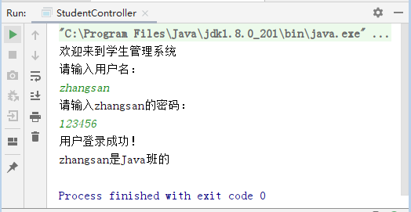
9.5 案例：实现用户登录
实验要求
本实验要求学生在控制台输入用户名密码进行注册和登录，先注册，后登录。登录时如果用户账号密码正确，则显示用户所属班级，如果登录失败则显示登录失败。
实现用户登录项目运行成功后控制台效果如下所示。

Slide 55
9.5 实验：实现用户注册与登录
思路分析
根据学生管理系统及其登录要求，可以分析实验的实现步骤如下。
（1）为了存储学生信息，需要创建一个数据库。
（2）为了程序连接数据库并完成对数据的增删改查操作，需要在XML配置文件中配置数据库连接和事务等信息。
（3）在Dao层实现插入和查询用户信息的方法。
（4）服务层处理业务逻辑
（5）在Controller层获取用户提交的数据，调用业务逻辑方法完成系统功能。

Slide 56
9.5实验：实现用户注册与登录
创建数据库：在MySQL中的spring数据库中创建一个名为student的表。
STEP 01
字段名 | 类型 | 长度 | 是否主键 | 说明
id | int | 11 | 是 | 学生编号
username | varchar | 255 | 否 | 学生姓名
password | varchar | 255 | 否 | 学生密码
course | varchar | 255 | 否 | 学生班级

Slide 57
本章小结
本
章
小
结
本章主要讲解了Spring的数据库编程。首先介绍了Spring JDBC，包括JdbcTemplate概述和Spring JDBC的配置；然后讲解了JdbcTemplate的增删改查操作，包括excute()方法、update()方法和query()方法；接着讲解了Spring事务管理概述，包括事务管理的核心接口和事务管理的方式；最后讲解了两种实现声明式事务管理的方式，基于XML方式的声明式事务和基于注解方式的声明式事务。通过本章的学习，读者可以对Spring的数据库编程有一定的了解，为框架中数据库开发奠定了基础。

